Slide 1


Razonamiento Cuantitativo
TALLERES FORMATIVOS
COMPETENCIAS, CAPACIDADES Y
SABERES EN EL CONTEXTO DE
PRUEBAS DE ESTADO
Universidad Francisco de Paula Santander 2024 - 2

Slide 2

TABLA DE CONTENIDO
1. Generalidades de las pruebas saber pro
2. Generalidades razonamiento cuantitativo saber pro 2024
3. Metodología de trabajo.
4. Prueba diagnóstica
5. Training
6. Prueba final.

Slide 3



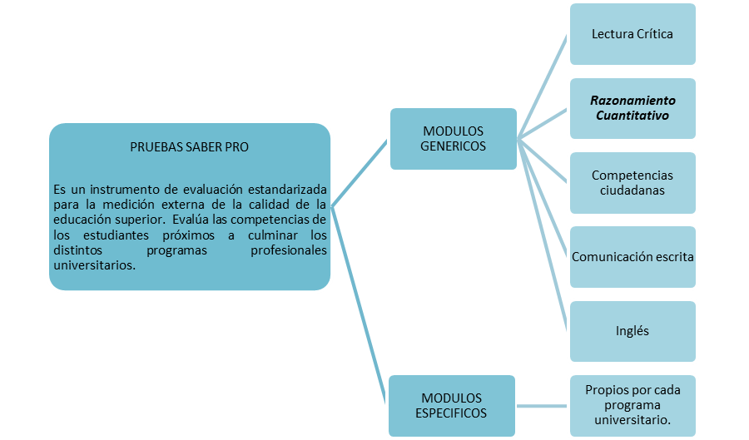
GENERALIDADES RAZONAMIENTO CUANTITATIVO SABER PRO 2024
PRUEBAS SABER PRO
Son un instrumento de evaluación estandarizada para la medición externa de la calidad de la educación superior que evalúa las competencias de los estudiantes que están próximos a culminar los distintos programas profesionales universitarios.

Slide 4
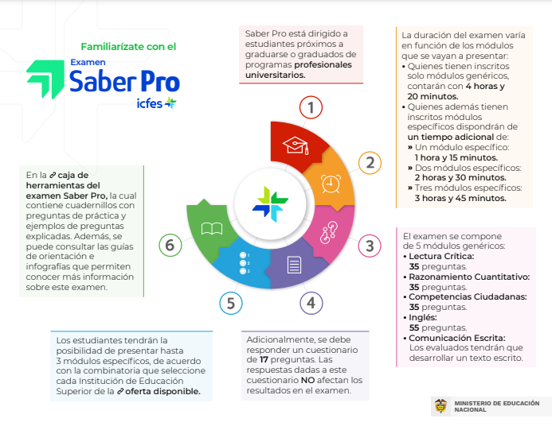


GENERALIDADES RAZONAMIENTO CUANTITATIVO SABER PRO 2024
El examen se compone de 5 módulos genéricos:
Lectura crítica: 35 preguntas.
Razonamiento cuantitativo: 35 preguntas.
Competencias ciudadanas: 35 preguntas.
Inglés: 55 preguntas.
Comunicación escrita: Desarrollo de un texto escrito.
Duración del examen:
Solo módulos genéricos: $horas y 20 minutos
Módulos genéricos y un módulo específico: 5 horas y 35 minutos
Módulos genéricos y dos módulos específico: 6 horas y 50 minutos
Módulos genéricos y tres módulos específico: 8 horas y 5 minutos

Slide 5
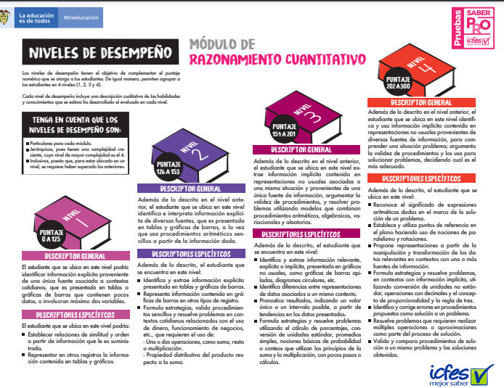
GENERALIDADES RAZONAMIENTO CUANTITATIVO SABER PRO 2024
La distribución de temas a desarrollar dentro de los talleres Formativos de Competencias, Capacidades y Saberes se realiza en base a la agrupación de estudiantes en niveles de desempeño (4 niveles)

Slide 6
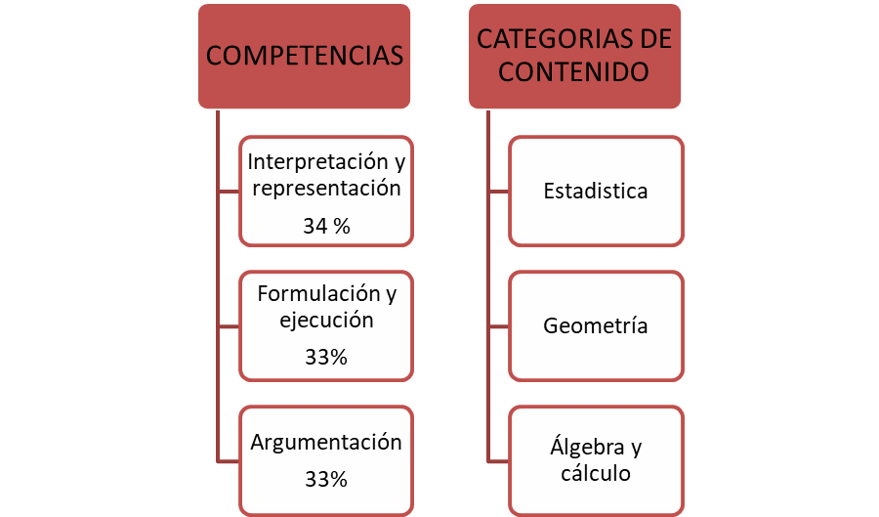
GENERALIDADES RAZONAMIENTO CUANTITATIVO SABER PRO 2024
RAZONAMIENTO CUANTITATIVO.
Este módulo evalúa las habilidades matemáticas que todo ciudadano debe tener, independientemente de su profesión u oficio, para desempeñarse adecuadamente en contextos cotidianos que involucren información de carácter cuantitativo. Las preguntas de este módulo evalúa 3 competencias que requieren el uso de herramientas matemáticas de alguna de las 3 categorías de contenido

Slide 7
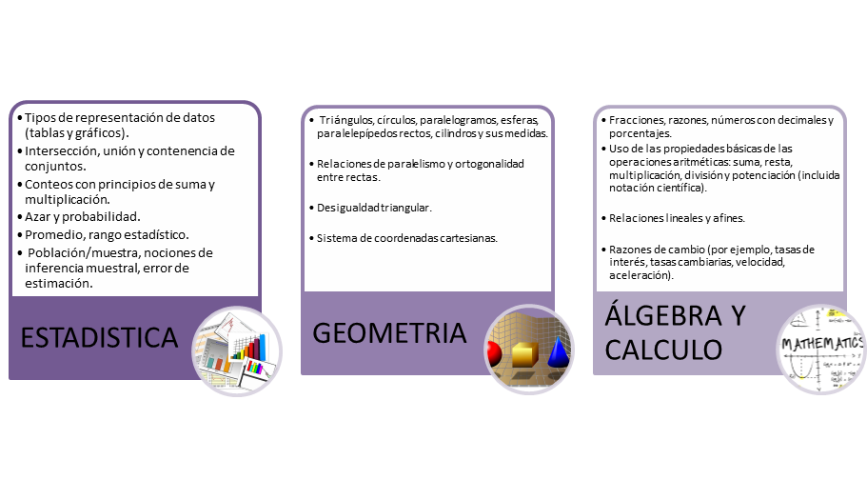
GENERALIDADES RAZONAMIENTO CUANTITATIVO SABER PRO 2024
https://sitios.uao.edu.co/saberpro/recursos-y-materiales-razonamiento-cuantitativo/

Slide 8
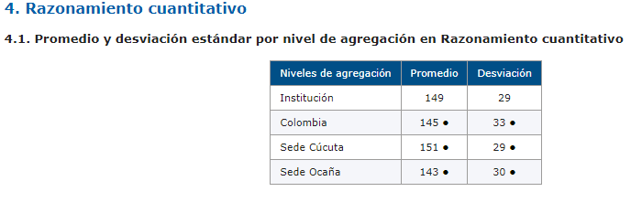
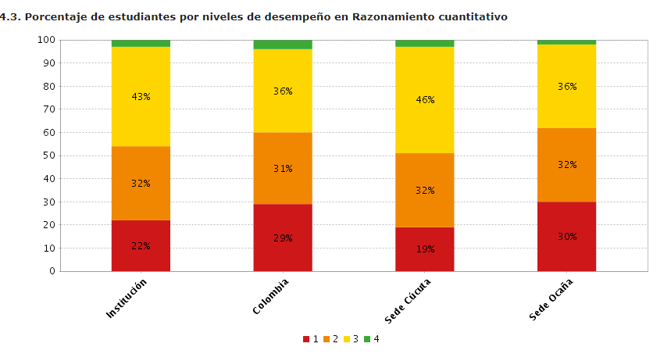
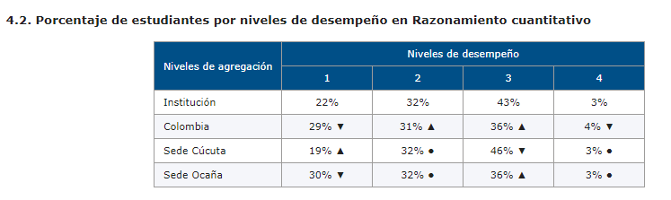
GENERALIDADES RAZONAMIENTO CUANTITATIVO SABER PRO 2024
REPORTE RESULTADOS RAZONAMIENTO CUANTITATIVO SABER PRO UFPS 2022
https://www.icfes.gov.co/resultados_del_examen_saber_pro

Slide 9
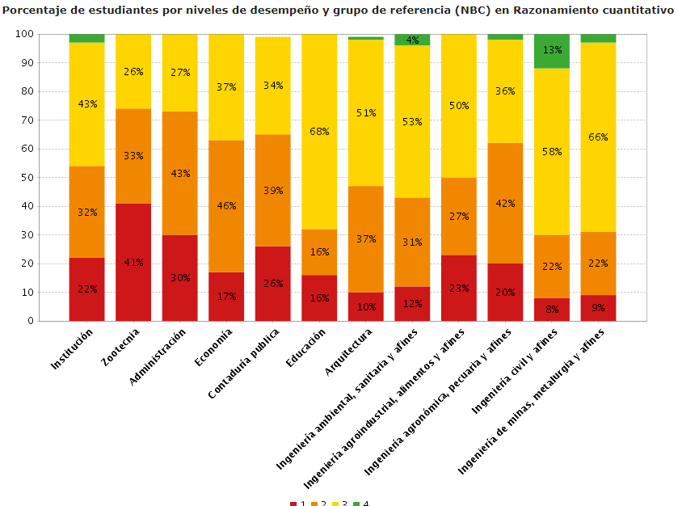
GENERALIDADES RAZONAMIENTO CUANTITATIVO SABER PRO 2024
https://www.icfes.gov.co/resultados_del_examen_saber_pro

Slide 10
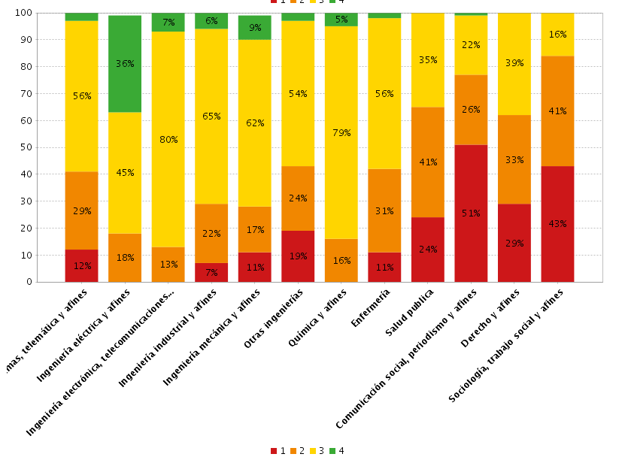
GENERALIDADES RAZONAMIENTO CUANTITATIVO SABER PRO 2024
https://www.icfes.gov.co/resultados_del_examen_saber_pro

Slide 11
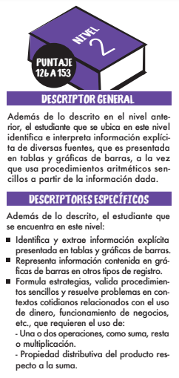
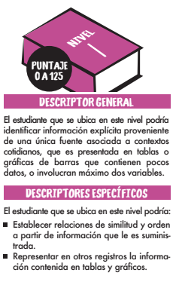
GENERALIDADES RAZONAMIENTO CUANTITATIVO SABER PRO 2024
Para esta sesión se han establecido por parte del ICFES, de manera que, las habilidades y conocimientos requeridos para los Niveles 1 y 2 se trabajan con estudiantes de segundo semestre académico, el nivel 3 con estudiantes de cuarto semestre y el nivel 4 con los alumnos que cursan su sexto semestre académico.

Slide 12

GENERALIDADES RAZONAMIENTO CUANTITATIVO SABER PRO 2024
Estudiantes Segundo Semestre: Al finalizar el taller el estudiante debe contar con la capacidad de identificar información explícita proveniente de una única fuente asociada a contextos cotidianos, que es presentada en tablas o gráficas de barras que contienen pocos datos, o involucran máximo dos variables, a la vez que usa procedimientos aritméticos sencillos a partir de la información dada.
Temas a trabajar:
● Relaciones a través de la similitud y el orden.
● Creación e interpretación de tablas y gráficos.
● Formulación de estrategias para resolver problemas cotidianos usando una o dos operaciones
(suma, resta o multiplicación) y la propiedad distributiva.
● Identificación y extracción de información de tablas y gráficos de barras.
● Representación de información de gráficos de barras en otros registros.
● Validación de procedimientos y resolución de problemas cotidianos relacionados con el uso de dinero y funcionamiento de negocios, que impliquen operaciones y propiedad distributiva.

Slide 13
METODOLOGÍA DE TRABAJO RAZONAMIENTO CUANTITATIVO 2024 - 2
PRUEBA DIAGNÓSTICA
RETROALIMENTACIÓN
TRAINING
PRUEBA FINAL
A través de un proceso de autoevaluación reconocer los conocimientos previos y bases teóricas de los contenidos planteados
Generar de manera dialógico crítica un análisis resultados obtenidos en la prueba inicial.
Desarrollar actividades que refuercen y apropien conocimientos previos desde el desarrollo de problemas, con la participación activa de estudiantes y docentes.
Aplicación del test evaluativo con problemas planteados teniendo en cuenta los conceptos formulados.

Slide 14
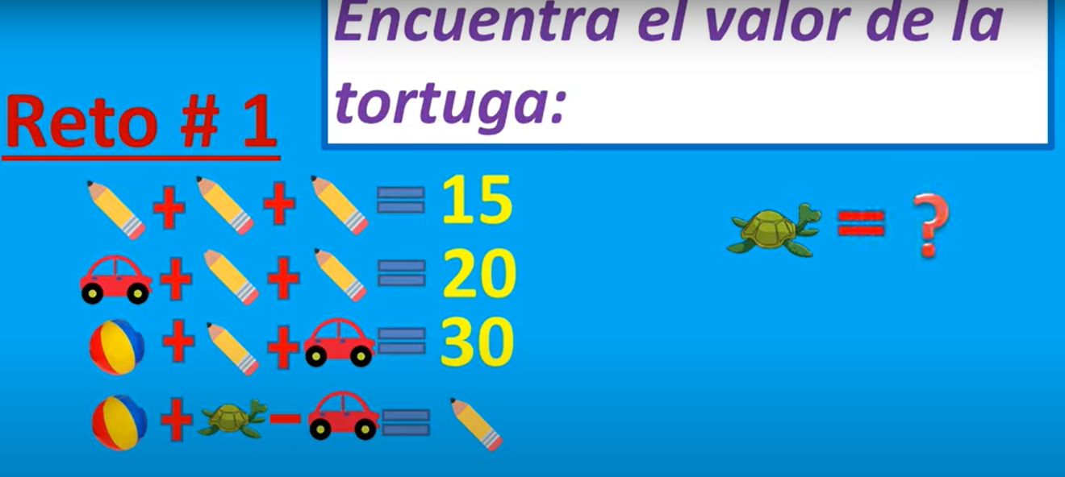
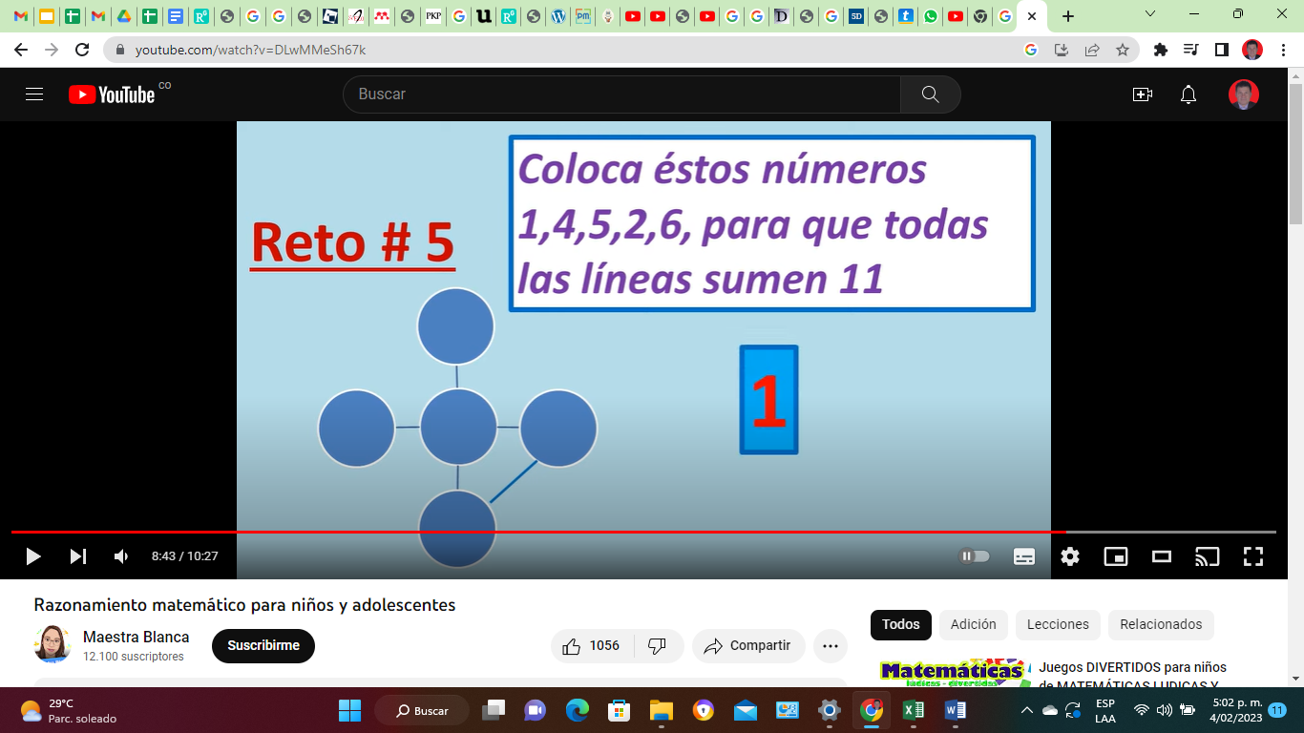
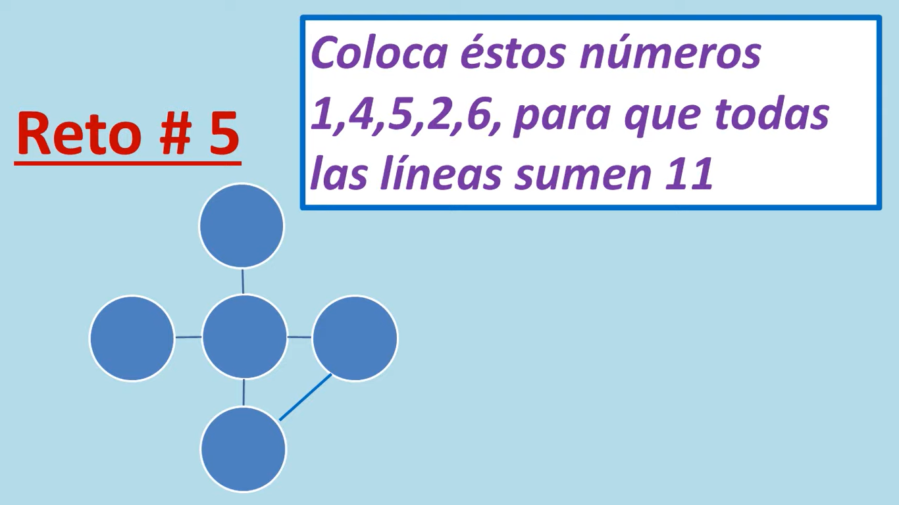
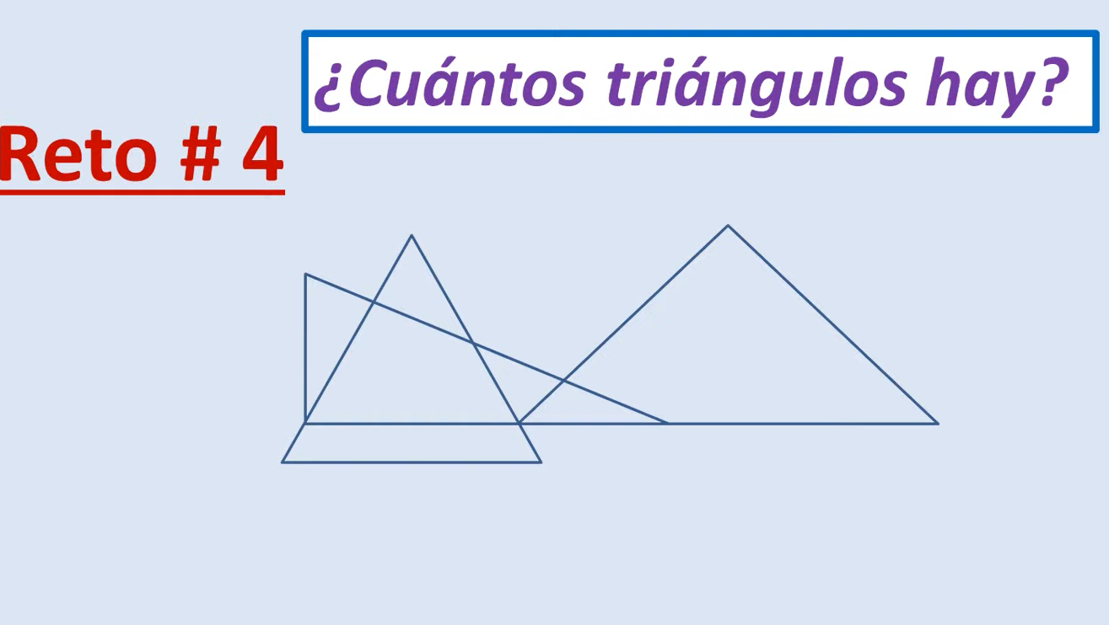
PAUSA ACTIVA MATEMATICA SABER PRO 2024

Slide 15
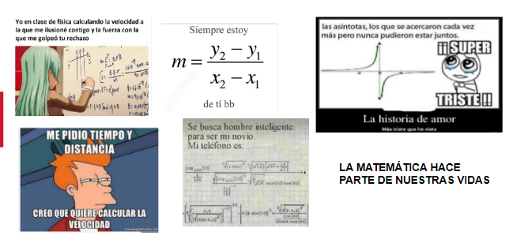
TRAINING
RAZONAMIENTO CUANTITAVO SABER PRO 2024

Slide 16

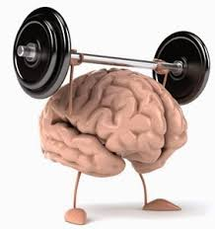
TRAINING
RAZONAMIENTO CUANTITAVO SABER PRO 2024
TRAINING
RAZONAMIENTO CUANTITATIVO
• Relaciones a través de similitud y orden
• Crear e interpretar tablas y gráficos
• Formulación de estrategias para resolver problemas en contextos cotidianos que requieren el uso de una o dos operaciones (suma, resta o multiplicación) y propiedad distributiva del producto respecto a la suma

Slide 17

TRAINING RAZONAMIENTO CUANTITAVO SABER PRO 2024
RELACIONES DE SIMILITUD Y ORDEN
Relaciones a través de similitud y orden
Permiten establecer comparaciones entre diferentes elementos. La similitud ayuda a identificar patrones y analogías entre objetos o conjuntos, lo que puede llevar a la generalización y al descubrimiento de reglas y teoremas. Por otro lado, el orden permite clasificar elementos en secuencias y series, lo que es esencial en el estudio de números y funciones.
Entender y manipular estas relaciones es esencial para comprender conceptos más avanzados en álgebra, geometría y análisis matemático.

Slide 18

TRAINING RAZONAMIENTO CUANTITAVO SABER PRO 2024
RELACIONES DE SIMILITUD Y ORDEN
4
Orden:
  Introducción al orden de números reales.
  Relaciones de orden en conjuntos numéricos.
  Orden parcial y total.
  Propiedades de los conjuntos ordenados.
  Orden en estructuras algebraicas como anillos y cuerpos.
Similitud:
  Definición de similitud en geometría.
  Propiedades de los triángulos similares.
  Teorema de Thales y su aplicación en la similitud de triángulos.
  Aplicaciones de la similitud en trigonometría.
  Similitud de figuras en el plano y en el espacio.

Slide 19
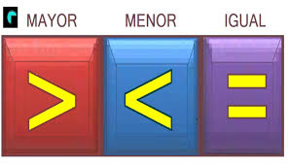
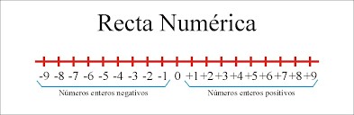
TRAINING RAZONAMIENTO CUANTITAVO SABER PRO 2024
RELACIONES DE SIMILITUD Y ORDEN
TIPS DE PRESABERES

Slide 20
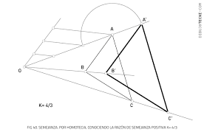
TRAINING RAZONAMIENTO CUANTITAVO SABER PRO 2024
RELACIONES DE SIMILITUD Y ORDEN

Slide 21
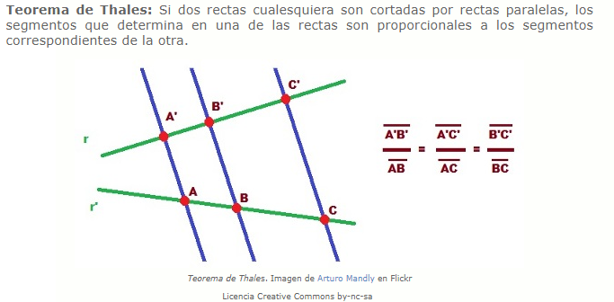
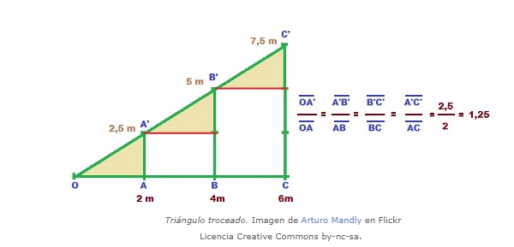
TRAINING RAZONAMIENTO CUANTITAVO SABER PRO 2024
RELACIONES DE SIMILITUD Y ORDEN

Slide 22
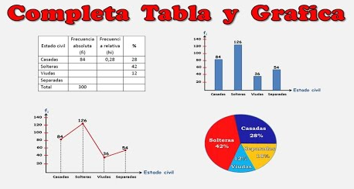
TRAINING RAZONAMIENTO CUANTITAVO SABER PRO 2024
CREACION E INTERPRETACION DE GRAFICOS
Las tablas y gráficos son herramientas para visualizar y analizar datos en matemáticas. Permiten organizar información de manera clara y concisa, lo que facilita la identificación de tendencias, patrones y relaciones entre variables.
Interpretar tablas y gráficos es fundamental en áreas como estadística, análisis de funciones, y modelado matemático, donde los datos son clave para la toma de decisiones y la formulación de conclusiones. Además, la habilidad para crear representaciones visuales precisas de datos es útil en campos tan diversos como la educación, la ciencia, la economía y la ingeniería.

Slide 23
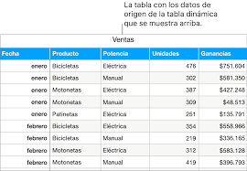
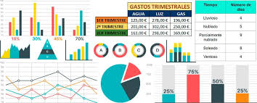
TRAINING RAZONAMIENTO CUANTITAVO SABER PRO 2024
CREACION E INTERPRETACION DE GRAFICOS
Tablas: Son conjuntos de datos organizados en filas y columnas. Son útiles para mostrar información de manera estructurada y fácilmente legible y se utilizan para representar datos numéricos, relaciones entre variables y resultados de experimentos.
Gráficos: Son representaciones visuales de datos que permiten identificar patrones y tendencias de manera rápida y efectiva. Los tipos comunes de gráficos incluyen gráficos de barras, circulares, de líneas y diagramas de dispersión; todos estos se utilizan para representar funciones, modelar fenómenos naturales y analizar datos estadísticos.

Slide 24
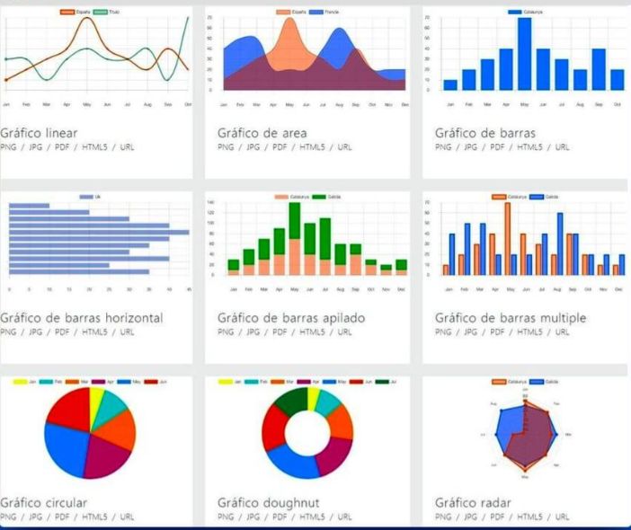
TRAINING RAZONAMIENTO CUANTITAVO SABER PRO 2024
CREACION E INTERPRETACION DE GRAFICOS
Tablas:
  Construcción de tablas a partir de datos numéricos.
  Interpretación de tablas de frecuencia.
  Organización de datos en tablas de doble entrada.
  Tablas de valores de funciones y su representación gráfica.
Gráficos:
  Tipos de gráficos y sus aplicaciones.
  Construcción de gráficos a partir de datos experimentales.
  Interpretación de gráficos de funciones.
  Diagramas de dispersión y su análisis.
  Herramientas computacionales para la
creación y visualización de gráficos.

Slide 25
TRAINING RAZONAMIENTO CUANTITAVO SABER PRO 2024
CREACION E INTERPRETACION DE GRAFICOS
TIPS DE PRESABERES
TABLAS ESTADÍSTICAS
Es un cuadro que se usa para organizar, clasificar y resumir datos relevantes que se han recolectado, con la finalidad de informarse sobre algún tema. Su uso permite registrar, ordenar y resumir los resultados cuantitativos recolectados de alguna variable investigada, así como establecer relaciones entre diversas variables.
SEMESTRE | HOMBRES | MUJERES | TOTALES
PRIMERO | 40 | 48 | 88
SEGUNDO | 52 | 46 | 98
TERCERO | 45 | 42 | 87
CUARTO | 43 | 43 | 86
QUINTO | 46 | 47 | 93
TOTAL | 226 | 226 | 452

Slide 26
TRAINING RAZONAMIENTO CUANTITAVO SABER PRO 2024
CREACION E INTERPRETACION DE GRAFICOS
TABLAS ESTADÍSTICAS – TIPOS DE VARIABLES
cualitativas
* Clasificar por el nombre
Variable nominal (Número de hombres que hay por semestre de un grupo de estudiantes)
SEMESTRE | HOMBRES
PRIMERO | 40
SEGUNDO | 52
TERCERO | 45
TOTAL | 137
* Ordenar según algún tipo de orden Variable ordinal (Nivel de preferencia de los estudiantes de ciertas asignaturas)
NIVEL DE PREFERENCIA
ASIGNATURAS | LE GUSTA MUCHO | LE GUSTA POCO | NO LE GUSTA
RAZONAMIENTO CUANTITATIVO | 2 | 12 | 6
INGLÉS | 8 | 7 | 5
LECTURA CRÍTICA | 5 | 8 | 7

Slide 27
TRAINING RAZONAMIENTO CUANTITAVO SABER PRO 2024
CREACION E INTERPRETACION DE GRAFICOS
cuantitativas
Variables discretas
Son el resultado de contar y toman valores enteros.
N° de Hijos | Frecuencia
1 | 15
2 | 12
3 | 6
4 | 2
EDADES | Frecuencia
(19 – 24] | 12
(24 – 29] | 18
(29 – 34] | 5
Variables continuas
Son el resultado de medir y se expresan en intervalos de clase.

Slide 28
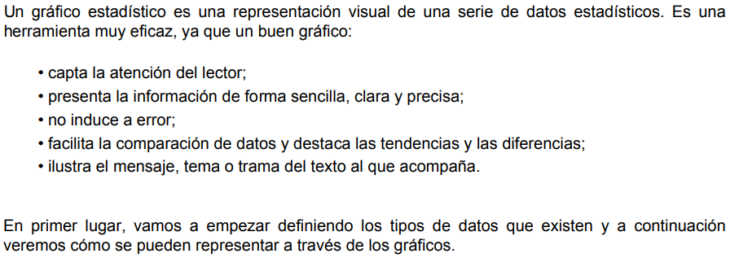
TRAINING RAZONAMIENTO CUANTITAVO SABER PRO 2024
CREACION E INTERPRETACION DE GRAFICOS
GRÁFICOS ESTADÍSTICOS

Slide 29
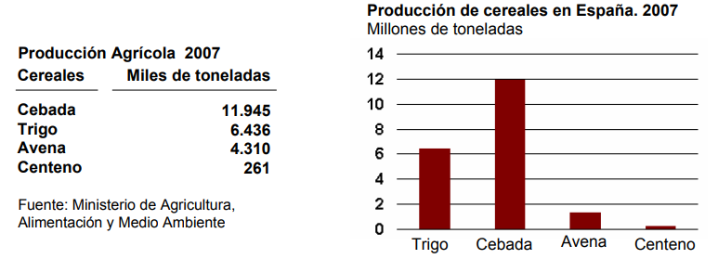
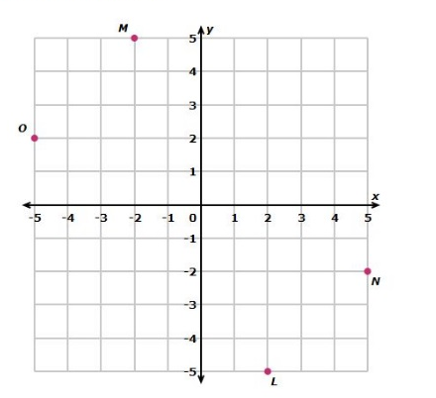
TRAINING RAZONAMIENTO CUANTITAVO SABER PRO 2024
CREACION E INTERPRETACION DE GRAFICOS
GRÁFICO DE BARRAS
Un gráfico de barras es una representación gráfica en un eje cartesiano de las frecuencias de una variable cualitativa o discreta.
En uno de los ejes se posicionan las distintas categorías o modalidades de la variable cualitativa o discreta (en el ejemplo, el tipo de cereal) y en el otro el valor o frecuencia de cada categoría en una determinada escala (en el ejemplo, la producción en millones de toneladas de granos).

Slide 30
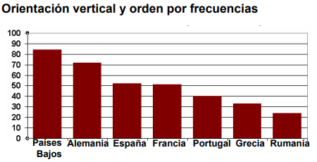
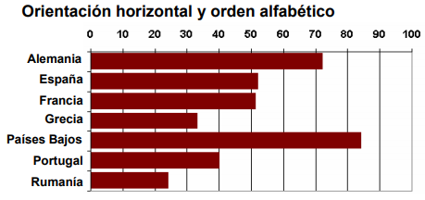
TRAINING RAZONAMIENTO CUANTITAVO SABER PRO 2024
CREACION E INTERPRETACION DE GRAFICOS
La orientación del gráfico puede ser vertical u horizontal. Las categorías pueden ordenarse alfabéticamente facilitando su búsqueda o por sus frecuencias facilitando la comparación de los datos. Veamos el siguiente ejemplo del porcentaje habitantes usuarios de internet del año 2007 por países (Fuente: Unión Internacional de Telecomunicaciones).
• Vertical: las distintas categorías están situadas en el eje horizontal y las barras de frecuencias crecen verticalmente.
• Horizontal: las categorías se sitúan en el eje vertical y las barras crecen horizontalmente. Suelen usarse cuando hay muchas categorías o sus nombres son demasiado largos

Slide 31
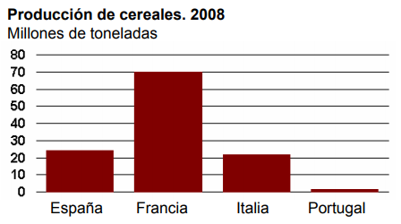
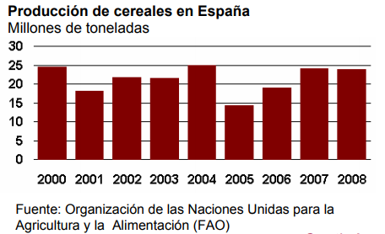
TRAINING RAZONAMIENTO CUANTITAVO SABER PRO 2024
CREACION E INTERPRETACION DE GRAFICOS
Se suelen usar para:
• Comparar magnitudes de varias categorías
• Ver la evolución en el tiempo de una magnitud concreta.

Slide 32
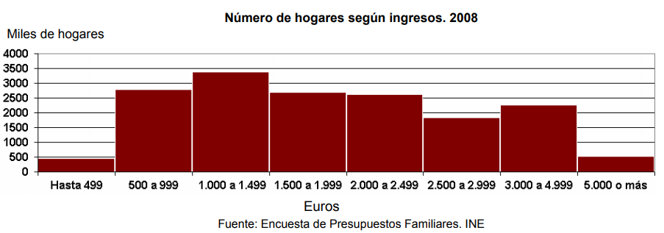
TRAINING RAZONAMIENTO CUANTITAVO SABER PRO 2024
CREACION E INTERPRETACION DE GRAFICOS
GRÁFICO DE BARRAS – HISTOGRAMA DE FRECUENCIAS
•Histograma: Se usa para representar las frecuencias de una variable cuantitativa continua. En uno de los ejes se posicionan las clases de la variable continua (los intervalos o las marcas de clase que son los puntos medios de cada intervalo) y en el otro eje las frecuencias. No existe separación entre las barras.

Slide 33
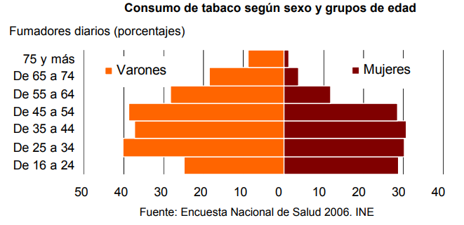
TRAINING RAZONAMIENTO CUANTITAVO SABER PRO 2024
CREACION E INTERPRETACION DE GRAFICOS
GRÁFICO DE BARRAS – BI-DIRECCIONAL
•Bi-direccional: Tiene orientación horizontal y contiene dos series de datos cuyas barras de frecuencias crecen en sentidos opuestos. Las más comunes son las pirámides de población.

Slide 34
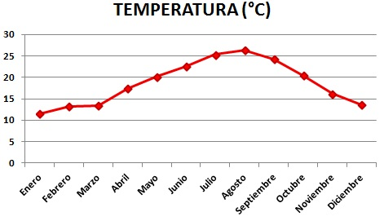
TRAINING RAZONAMIENTO CUANTITAVO SABER PRO 2024
CREACION E INTERPRETACION DE GRAFICOS
GRÁFICO DE LÍNEAS
Un gráfico de líneas es una representación gráfica en un eje cartesiano de la relación que existe entre dos variables reflejando con claridad los cambios producidos.
En cada eje se representa cada una de las variables cuya relación se quiere observar (en el ejemplo, en el eje horizontal los meses y en el eje vertical la media mensual de la temperatura correspondiente).

Slide 35
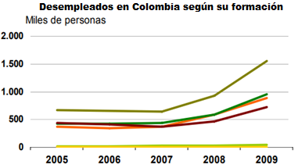
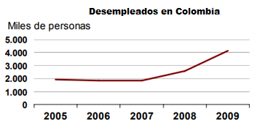
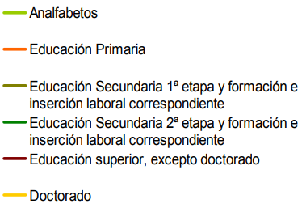
TRAINING RAZONAMIENTO CUANTITAVO SABER PRO 2024
CREACION E INTERPRETACION DE GRAFICOS
GRÁFICO DE LÍNEAS
Se suelen usar para presentar tendencias temporales. En el eje horizontal se ha de posicionar la variable que indica las unidades de tiempo y en el vertical se introduce la escala de la variable cuya variación en el tiempo queremos ver.
Pueden aparecer varias variables para compararlas.

Slide 36
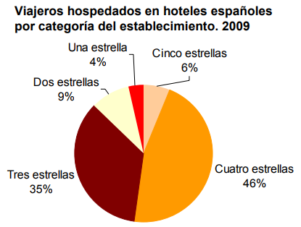
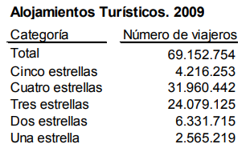
TRAINING RAZONAMIENTO CUANTITAVO SABER PRO 2024
CREACION E INTERPRETACION DE GRAFICOS
GRÁFICO DE SECTORES
Un gráfico de sectores es una representación circular de las frecuencias relativas porcentuales de una variable cualitativa o discreta que permite, de una manera sencilla y rápida su comparación.
El círculo representa la totalidad que se quiere observar (en el ejemplo, total de viajeros hospedados en hoteles) y cada porción, llamadas sectores, representan la proporción de cada categoría de la variable (en el ejemplo, tipo de hotel) respecto el total. Suele expresarse en porcentajes.

Slide 37
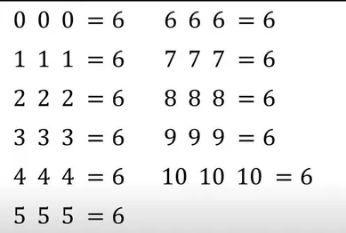

PAUSA ACTIVA MATEMATICA SABER PRO 2024
La mitad de dos más dos es igual a tres.
Fabricar 10 triangulos

Slide 38
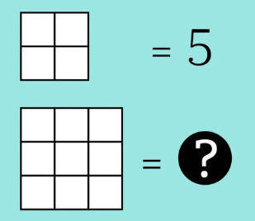
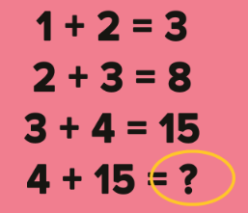
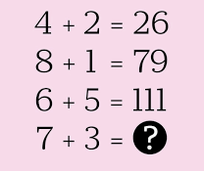
PAUSA ACTIVA MATEMATICA

Slide 39
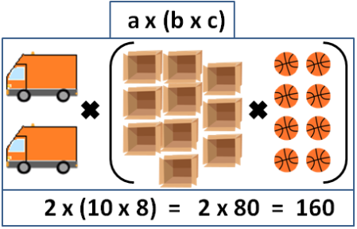

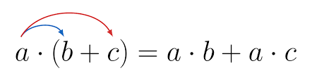
TRAINING RAZONAMIENTO CUANTITAVO SABER PRO 2024
FORMULACION DE ESTRATEGIAS PARA SOLUCIONAR PROBLEMAS
TIPS DE PRESABERES
La capacidad para resolver problemas cotidianos utilizando operaciones matemáticas básicas y propiedades algebraicas es esencial en la vida diaria.
La propiedad distributiva del producto respecto a la suma, en particular, es una herramienta que simplifica cálculos y permite descomponer problemas complejos en pasos más manejables.
Dominar estas estrategias mejora la capacidad de resolver problemas y fomenta el razonamiento lógico y la habilidad para aplicar conceptos matemáticos en diferentes contextos.

Slide 40
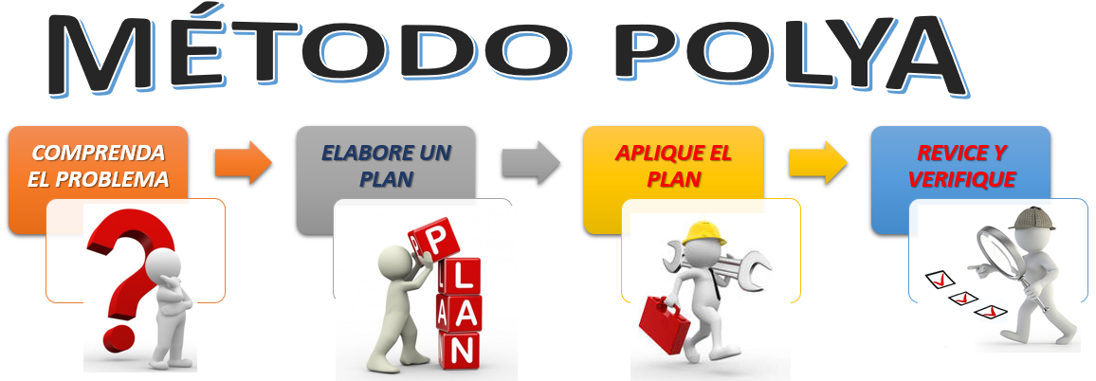
TRAINING RAZONAMIENTO CUANTITAVO SABER PRO 2024
FORMULACION DE ESTRATEGIAS PARA SOLUCIONAR PROBLEMAS
MÉTODO DE GEORGE POLYA
Es reconocido como una excelente estrategia pedagógica y didáctica para la resolución de problemas en matemáticas o en cualquier otro campo del saber. Es un proceso de 4 etapas:
1. Entender el problema Leer varias veces el enunciado. ¿Qué debo encontrar? ¿Cuáles son los datos?. Se debe contextualizar el problema
2. Formular un plan. Se debe diseñar una estrategia Algunas estrategias útiles:
Elaborar una tabla o diagrama
Usar razonamiento inductivo
Usar razonamiento regresivo
Resolver mediante prueba y error
Utilizar el sentido común

Slide 41
TRAINING RAZONAMIENTO CUANTITAVO SABER PRO 2024
FORMULACION DE ESTRATEGIAS PARA SOLUCIONAR PROBLEMAS
3. Ejecutar el plan. Realizar el procedimiento, las operaciones y pasos necesarios (algoritmo)
4. Revisar y comprobar la respuesta. (Mirar hacia atrás) ¿Se puede verificar el resultado? ¿Tiene sentido el resultado obtenido en el contexto del problema?

Slide 42
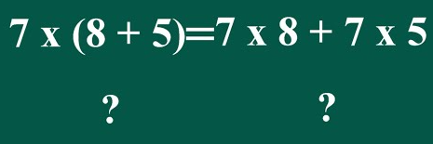
TRAINING RAZONAMIENTO CUANTITAVO SABER PRO 2024
FORMULACION DE ESTRATEGIAS PARA SOLUCIONAR PROBLEMAS
Operaciones básicas:
  Repaso y práctica de suma, resta, multiplicación y división.
  Resolución de problemas que involucran operaciones básicas.
  Estrategias para estimar resultados y comprobar soluciones.
Propiedad distributiva:
  Definición y ejemplos de propiedad distributiva.
  Aplicación de la propiedad distributiva en expresiones algebraicas.
  Resolución de ecuaciones y simplificación de expresiones utilizando la propiedad distributiva.
  Problemas de aplicación del uso de la propiedad distributiva en contextos cotidianos.

Slide 43

TRAINING RAZONAMIENTO CUANTITAVO SABER PRO 2024
FORMULACION DE ESTRATEGIAS PARA SOLUCIONAR PROBLEMAS

Slide 44


TRAINING RAZONAMIENTO CUANTITAVO SABER PRO 2024
FORMULACION DE ESTRATEGIAS PARA SOLUCIONAR PROBLEMAS

Slide 45


TRAINING RAZONAMIENTO CUANTITAVO SABER PRO 2024
FORMULACION DE ESTRATEGIAS PARA SOLUCIONAR PROBLEMAS

Slide 46


TRAINING RAZONAMIENTO CUANTITAVO SABER PRO 2024
FORMULACION DE ESTRATEGIAS PARA SOLUCIONAR PROBLEMAS

Slide 47
Temas a trabajar:
Relaciones a través de la similitud y el orden | Este tipo de preguntas te pide que identifique patrones de orden (mayor que, menor que) o relaciones entre elementos (por ejemplo, la semejanza entre figuras geométricas o el orden en una secuencia numérica).
Creación e interpretación de tablas y gráficos | Se trata de transformar datos en representaciones visuales (tablas o gráficos) y viceversa.
Formulación de estrategias para resolver problemas cotidianos usando una o dos operaciones (suma, resta o multiplicación) y la propiedad distributiva | Aquí se evalúa tu capacidad de aplicar operaciones básicas a situaciones de la vida diaria y entender la propiedad distributiva (que permite descomponer una multiplicación en sumas).
Identificación y extracción de información de tablas y gráficos de barras | Estas preguntas te piden identificar datos específicos en tablas o gráficos de barras y hacer deducciones basadas en ellos.
Representación de información de gráficos de barras en otros registros | Consiste en convertir la información de un gráfico en otro tipo de representación (tablas, gráficos de líneas, descripciones textuales, etc.).
Validación de procedimientos y resolución de problemas cotidianos relacionados con el uso de dinero y funcionamiento de negocios, que impliquen operaciones y propiedad distributiva | Se trata de validar si los procedimientos matemáticos que utilizas para resolver problemas con dinero son correctos. También evalúa tu capacidad para aplicar las operaciones básicas y la propiedad distributiva en escenarios financieros.

Slide 48
Temas a trabajar: | Tip:
Relaciones a través de la similitud y el orden | Practica ejercicios de patrones numéricos, secuencias, y reconocimiento de formas geométricas similares. Trabaja en detectar rápidamente cómo los elementos se relacionan entre sí en términos de similitud y orden.
Creación e interpretación de tablas y gráficos | Familiarízate con diferentes tipos de gráficos (barras, líneas, circulares, etc.) y tablas. Trabaja en comprender cómo se pueden representar los datos numéricos de manera gráfica y cómo interpretar correctamente la información que estos gráficos presentan. Practica leer gráficos para extraer información rápidamente.
Formulación de estrategias para resolver problemas cotidianos usando una o dos operaciones (suma, resta o multiplicación) y la propiedad distributiva | En problemas cotidianos, como el cálculo de precios o cantidades, identifica qué operaciones son las más adecuadas. Si necesitas multiplicar un número grande, recuerda cómo la propiedad distributiva te permite descomponerlo en sumas más pequeñas. Practica problemas aplicados que involucren compras, distribución de cantidades, etc.
Identificación y extracción de información de tablas y gráficos de barras | Para extraer información de gráficos de barras, presta atención a los ejes (eje X y eje Y) y a la escala. Asegúrate de que entiendes qué representa cada barra y de leer cuidadosamente los valores. Practica leer gráficos con diferentes niveles de complejidad para poder extraer rápidamente la información.
Representación de información de gráficos de barras en otros registros | Trabaja en la conversión de datos. Por ejemplo, si tienes un gráfico de barras, convierte la información en una tabla, o en una descripción verbal. Desarrolla la habilidad para hacer esta traducción fluida entre registros.
Validación de procedimientos y resolución de problemas cotidianos relacionados con el uso de dinero y funcionamiento de negocios, que impliquen operaciones y propiedad distributiva | Practica situaciones cotidianas, como calcular precios con descuentos, repartir ingresos, o hacer presupuestos. Asegúrate de validar siempre tus resultados revisando los pasos que has seguido. La propiedad distributiva es clave, por ejemplo, en la multiplicación de precios y cantidades.

Slide 49
BIBLIOGRAFIA
Relaciones a través de similitud y orden:
  Coxeter, H. S. M., & Greitzer, S. L. (1967). Geometry Revisited. Mathematical Association of America.
  Durell, C. V., & Robson, A. (2014). Advanced Trigonometry. Ishi Press.
  Mendelson, E. (2006). Introduction to Topology (3rd ed.). Dover Publications.
  Apostol, T. M. (1974). Mathematical Analysis (2nd ed., Vol. 1). Addison-Wesley.
Crear e interpretar tablas y gráficos:
  Moore, D. S., McCabe, G. P., & Craig, B. A. (2018). Introduction to the Practice of Statistics (9th ed.). W. H. Freeman.
  Spence, L. E., & Insel, J. (2004). Elementary Linear Algebra (2nd ed.). Prentice Hall.
  Larson, R., & Farber, B. (2018). Elementary Statistics: Picturing the World (7th ed.). Pearson.
  Strang, G. (2006). Linear Algebra and Its Applications (4th ed.). Cengage Learning.
Formulación de estrategias para resolver problemas en contextos cotidianos que requieren el uso de una o dos operaciones y propiedad distributiva:
  Dolciani, M. P., Sorgenfrey, S., & Graham, J. W. (2004). Pre-Algebra: An Accelerated Course. McDougal Littell.
  Foerster, P. (2006). Algebra and Trigonometry: Functions and Applications. Pearson/Prentice Hall.
  Van de Walle, J. A., Karp, K. S., Bay-Williams, J. M., & Lovin, L. H. (2018). Elementary and Middle School Mathematics: Teaching Developmentally (10th ed.). Pearson.
  Blitzer, R. (2017). College Algebra (7th ed.). Pearson.

Slide 50

PRUEBA FINAL

